Slide 1
স্বাগতম

Slide 2
শিক্ষক পরিচিতি
মোঃ মোস্তাফিজুর রহমান
সহঃ শিক্ষক
রামাইপাড়া সরকারি প্রাথমিক বিদ্যালয়
পঞ্চগড় সদর পঞ্চগড়

Slide 3
পাঠ পরিচিতি
পঞ্চমঃ শ্রেণি
বিষয়ঃ বাংলা
পাঠঃ সুন্দরবনের প্রাণী
পাঠ্যাংশঃ বাংলাদেশের দক্ষিণে রয়েছে............আমাদের বাঁচাতে হবে ।
তারিখঃ ৩১/০১/২০২০

Slide 4
শিখনফল
শোনা ২.2.1.গল্প শুনে মূল বিষয় বলতে পারবে ।
বলাঃ ১.1.2 যুক্তবণ সহযোগে তৈরি শব্দ যূক্ত বাক্য স্পষ্ট ও শুদ্ধভাবে বলতে পারবে ।

Slide 5
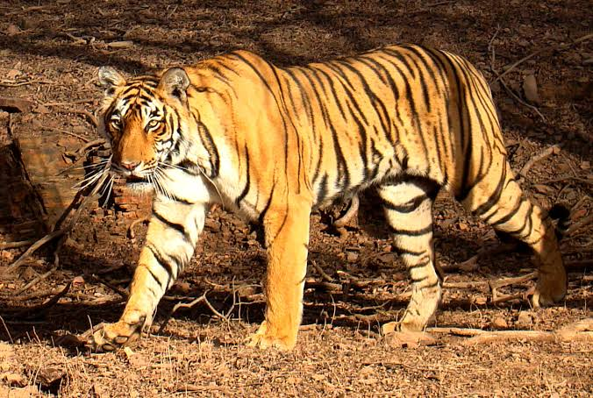
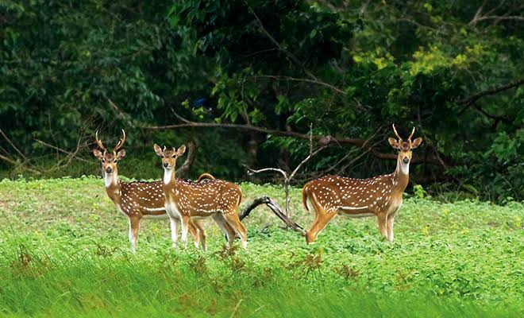
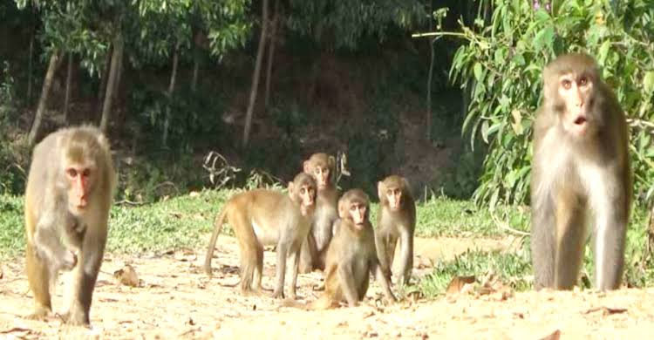
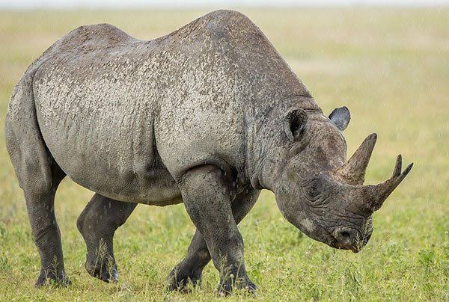
হরিন
বাঘ
বানর
গন্ডার

Slide 6
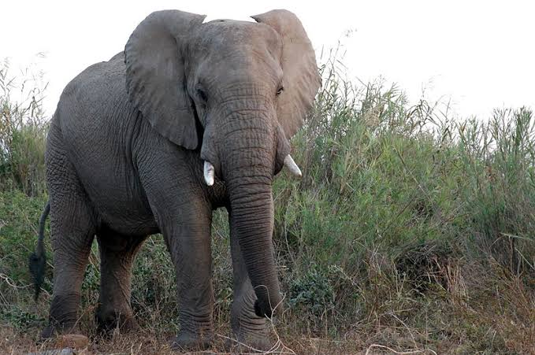
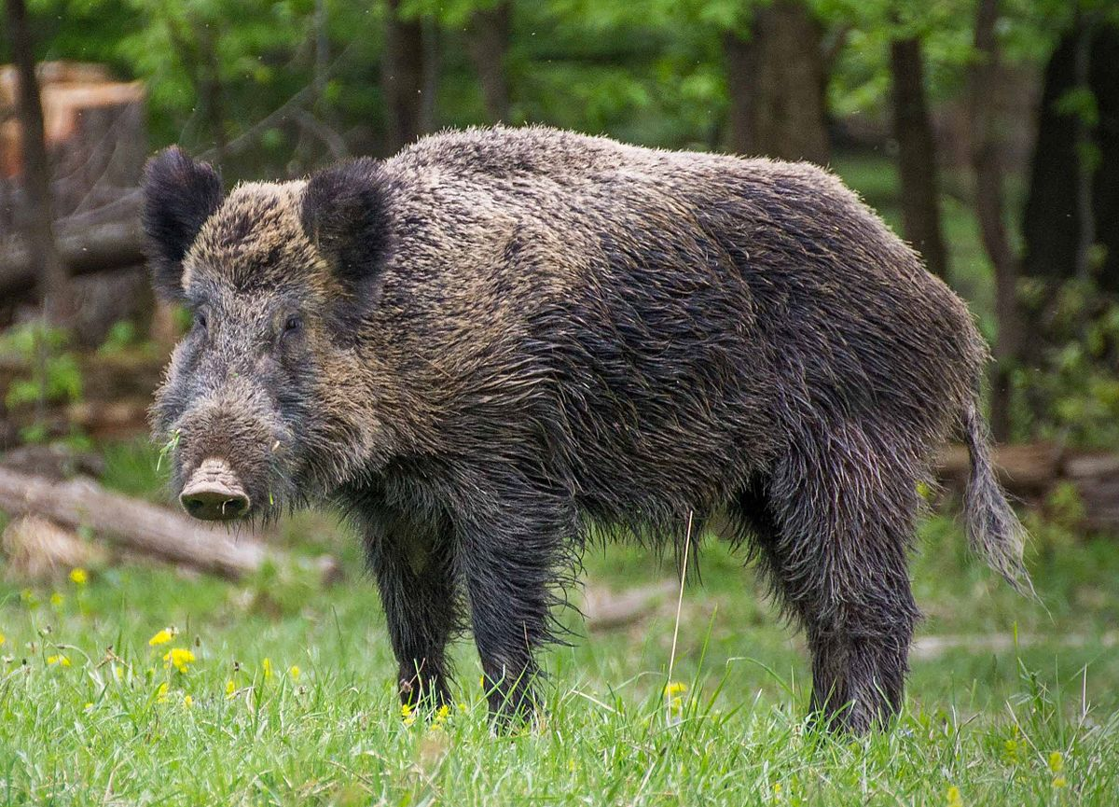
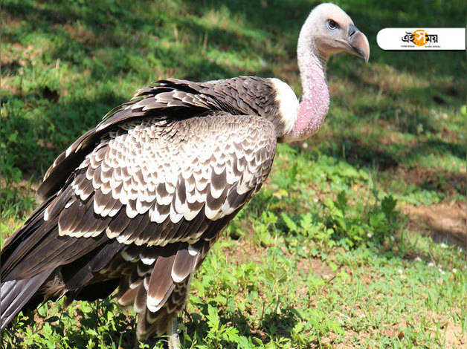
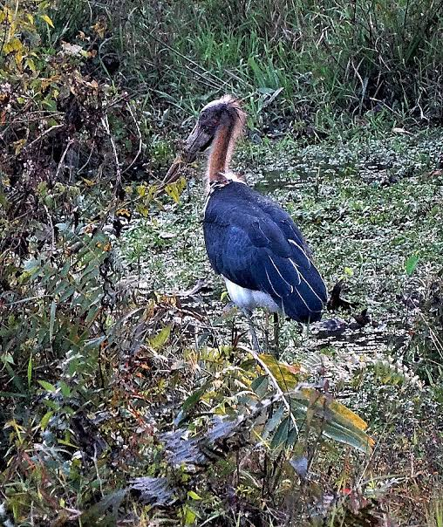
হাতি
বুনো শুয়োর
শুকুন
মদন টাক

Slide 7
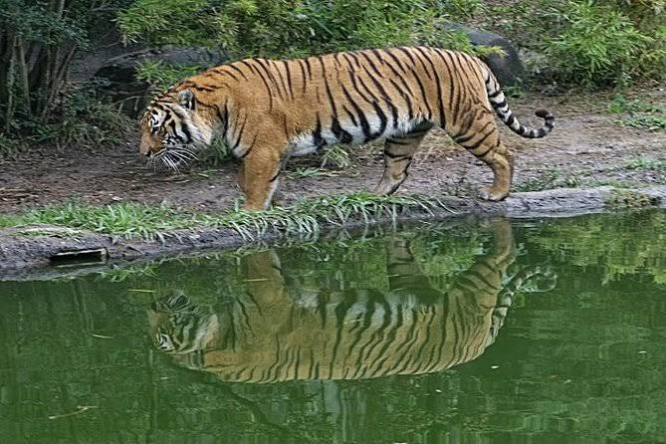
মদন টাক
বাঘ
তোমরা ছবিতে কী দেখতে পারচ্ছ ?

Slide 8
পাঠঘোষণা
আজকে আমরা পড়ব ‘ সুন্দরবনের প্রাণী’ ।

Slide 9
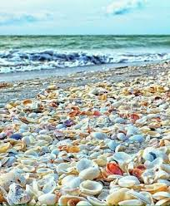
নতুন শব্দ
অপার
অসীম
সমূদ্রের তলদেশে অপার সম্পদ রয়েছে ।

Slide 10
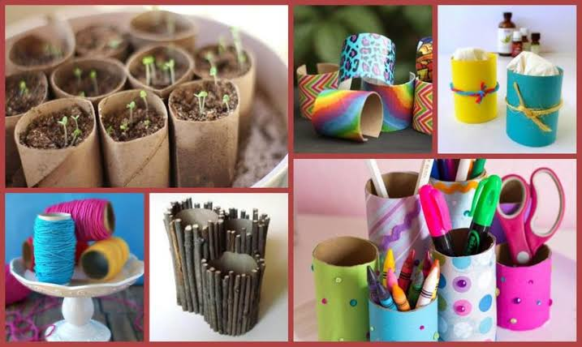
সম্ভার
বিভিন্ন উপাদান ,বিভিন্ন জিনিষ
সুন্দরবনে বিভিন্ন প্রাণীর সম্ভার রয়েছে ।

Slide 11
শিক্ষকের আদর্শ পাঠ

Slide 12
শিক্ষার্থীর পাঠ

Slide 13
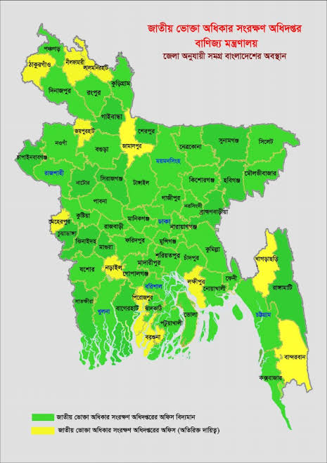
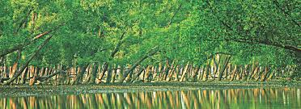
উত্তর
পশ্চিম
পূর্ব
দক্ষিণ
মানচিত্র
সুন্দরবন
বাংলাদেশের দক্ষিণে রয়েছে প্রকৃতির অপার সম্ভার সুন্দরবন।

Slide 14
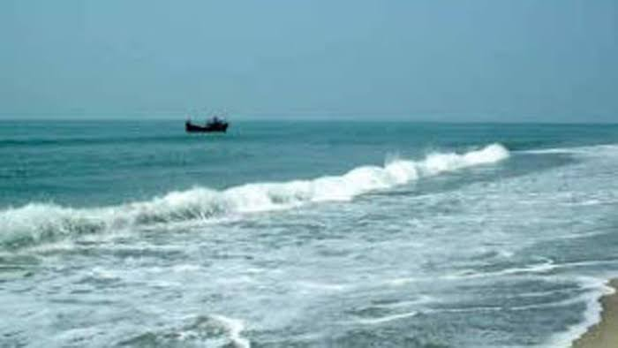
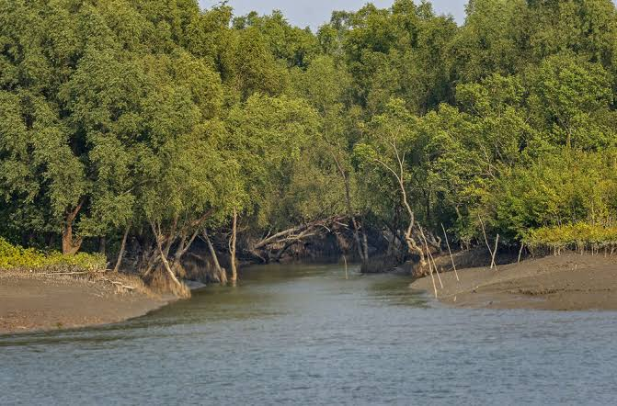
সুন্দরবন
সমুদ্রের কোল ঘেঁষে গড়ে উঠেছে এই বিশাল বন ।

Slide 15
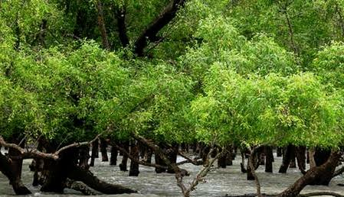
এখানে রয়েছে যেমন প্রচুর গাছপালা , কেওড়া ও সুন্দরী গাছের বন , তেমনি রয়েছে নানা প্রাণী , জীবজন্তু ।

Slide 16
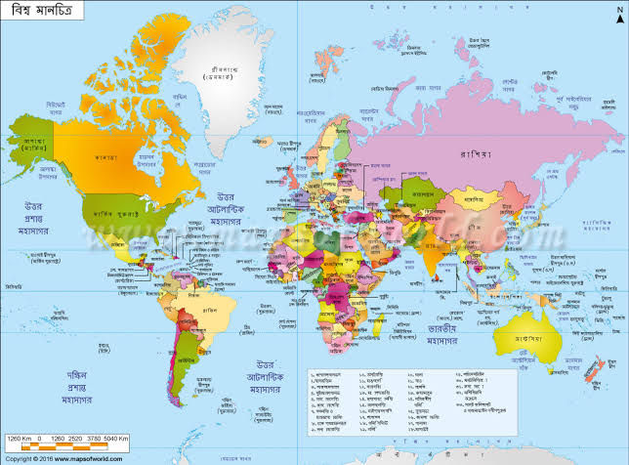
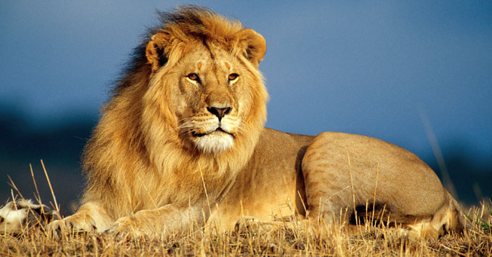
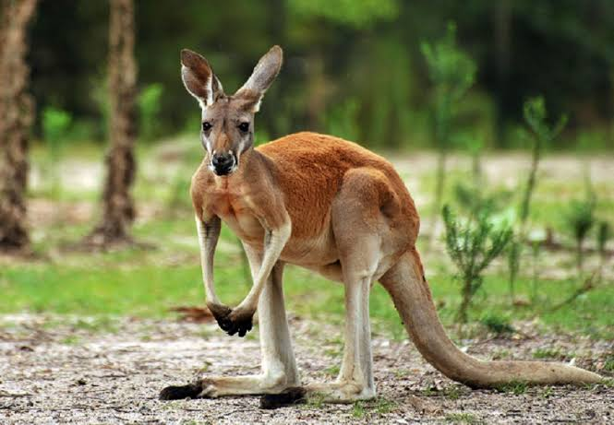
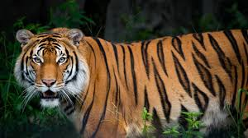
বিশ্বের কোনো কোনো প্রাণীর সঙ্গে জড়িয়ে থাকে দেশের নাম বা জায়গার নাম ।

Slide 17
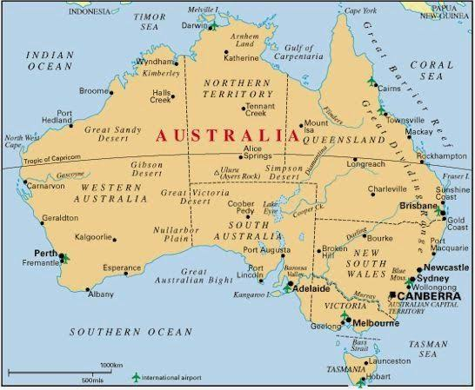
ক্যাঙ্গারু
অস্ট্রেলিয়া
যেমন ক্যাঙ্গারু বললেই মনে পড়ে যায় অস্ট্রেলিয়ার কথা ।

Slide 18
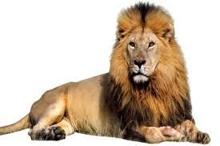
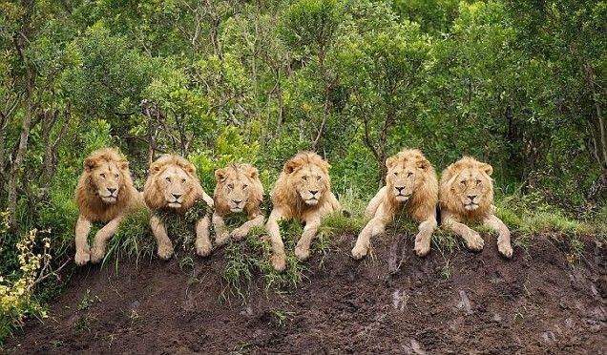
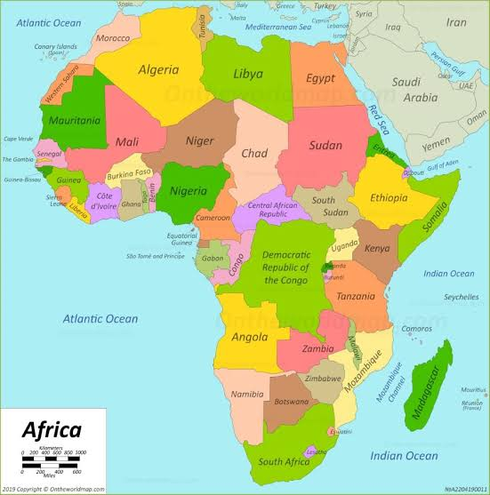
সিংহ
আফ্রিকার জঙ্গল
আফ্ররিকার মানচিত্র
সিংহ বললেই মনে ভেসে আফ্রিকার কথা ।

Slide 19
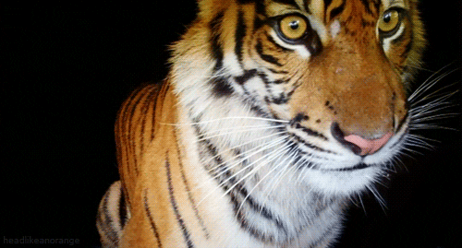
রয়েল বেঙ্গল টাইগার
তেমনি বাংলাদেশের নামের সঙ্গে জড়িয়ে আছে রয়েল বেঙ্গল টাইগার বয়া রাজকীয় বাঘের নাম ।

Slide 20
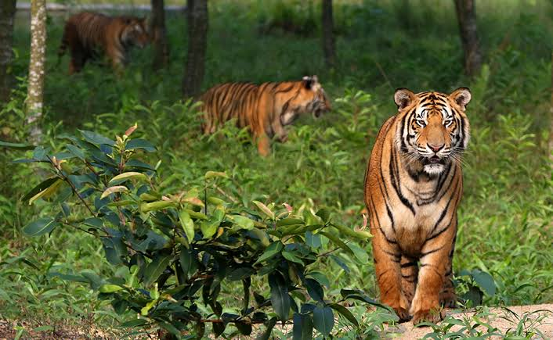
সুন্দরবনের বাঘ
এ বাঘ থাকে সুন্দরবনে ।

Slide 21
বাঘ
এ বাঘ দেখতে যেমন সুন্দর , তেমনি আবার ভয়ঙ্কর ।

Slide 22
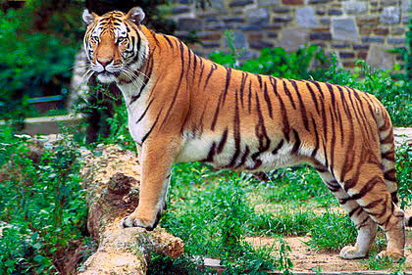
বাঘ
এর চালচলনও রাজার মতো ।

Slide 23
গোলপাতার বনে বাঘ
সুন্দরবনের ভেজা স্যাঁতসেঁতে গোলপাতার বনে এ বাঘ ঘুরে বেড়ায় ।

Slide 24
দলীয় কাজ
প্রথম দলঃ তোমারা দেখতে পাও এমন প্রাণী একটি তালিকা তৈরি কর ?
দ্বিতীয় দলঃ সুন্দর বনে কি কি প্রাণী বাস করে তাদের একটি তালিকা তৈরি কর ?

Slide 25
মূল্যায়ন
১/ আফ্রিকা বললে কার কথা মনে আছে ?
উত্তরঃ সিংহ
২/ অস্ট্রেলিয়া বললে কার কথা মনে আছে ?
উত্তরঃ ক্যাঙ্গারু

Slide 26
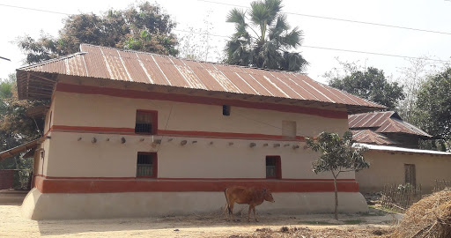
বাড়ির কাজ
তোমরা সুন্দরবনে বাস করে এমন প্রাণীগুলোর একটি তালিকা তৈরি করে লিখে আনবে ।

Slide 27
ধন্যবাদ

